Slide 1


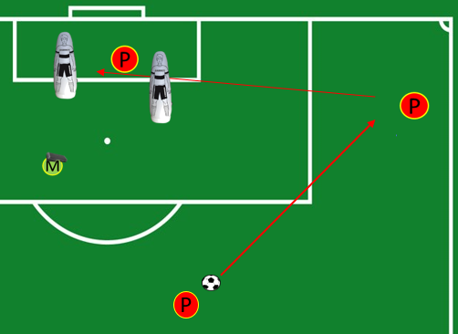
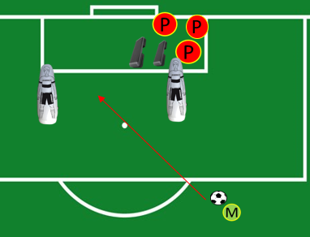
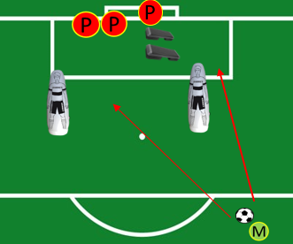
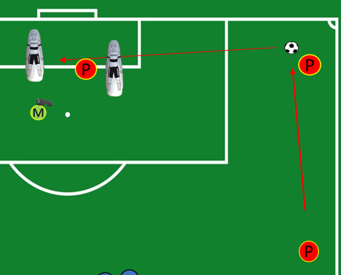
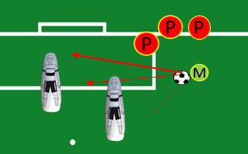
S.S.C. NAPOLI
Primavera – Area Portieri – Stagione 2026/2027
Data: 03/09/2026 | Luogo: Arena – G.Piccolo di Cercola (NA) | Coach: A.Monteleone | All. N°33
OBIETTIVO: DIFESA SPAZIO USCITA ALTA
SITUAZIONI DI USCITA ALTA P RICONOSCE RIFERIMENTI TATTICI E POSIZIONAMNETI
Materiale | N° | Materiale | N° | Portieri |  | SQUADRA
PALLONI | 10 |  |  | SPINELLI |  | Tattica
SAGOME | 2 |  |  | AMENDOLA |  | Combinazioni/Tiri
STEP | 2 |  |  | MERONE |  | Palle Inattive
 |  |  |  |  |  | Partita
 |  |  |  |  |  | Defaticante
1
1
ATTIVAZIONE COORDINATIVA
LAVORO COORDINATIVO
ATTIVAZIONE
AGGIUSTAMENTO ALL’USCITA ALTA P EFFETTUA VARIE CORSE ED EFFETTUA PRESE VARIE DIREZIONI
2
2
3
3
……

